Slide 1
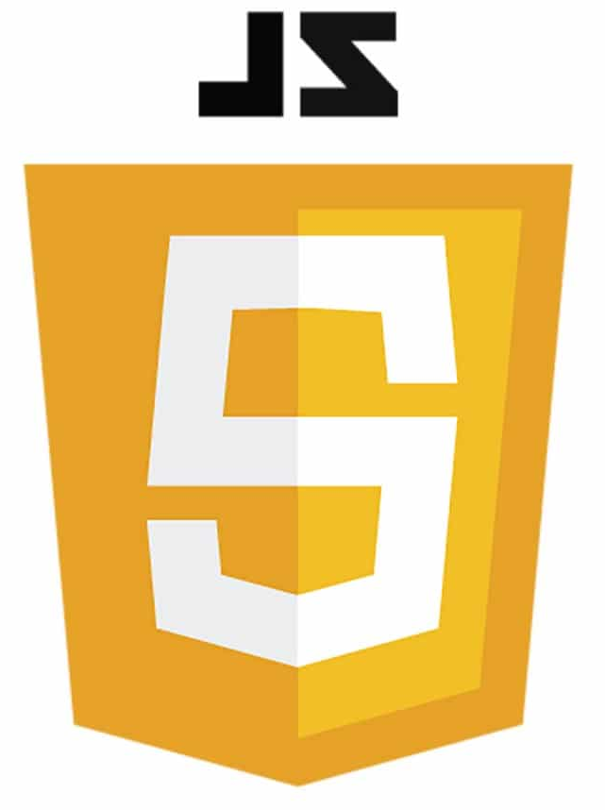
Programação Web

Slide 2
JavaScript
A linguagem
Sintaxe parecida com Linguagens C++, C# ou Java.
Baseada em objetos - DOM
Ampla versatilidade – Browser – Desktop e mobile – multiplataforma
Tipagem Fraca – dinâmica
Interpretada
Engine V8

Slide 3
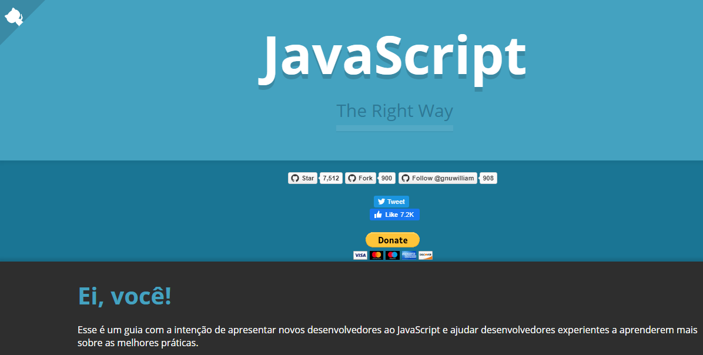
JavaScript
Artigo resumo
http://jstherightway.org/pt-br/#js-code-style

Slide 4

Família JavaScript
JsDOM
JavaScript - Document Object Model
é uma biblioteca JavaScript para manipular documentos com base em dados.
https://developer.mozilla.org/pt-BR/docs/DOM
https://developer.mozilla.org/en-US/docs/Web/Events

Slide 5
JavaScript
Exercicio – criando Botão Tradutor
<!DOCTYPE html>
<html>
<body>
<h2>Meu primeiro programa JavaScript</h2>
<button type="button"
onclick="document.getElementById('frase').innerHTML = 'the roses are red'">
--- Ingles ---</button>
<button type="button"
onclick="document.getElementById('frase').innerHTML = 'As rosas sao vermelhas'">
--- Portugues ---</button>
<p id="frase">As rosas sao vermelhas</p>
</body>
</html>

Slide 6
JavaScript
Exercicio – criando um “Alert”
<!DOCTYPE HTML>
<html lang="pt-br">
<head>
<meta charset="utf-8">
<title> Exemplo JavaScript – alert </title>
</head>
<body>
<script type="text/javascript">
// comentario em javascript
alert('testando um Alerta ...');
</script>
</body>
</html>

Slide 7
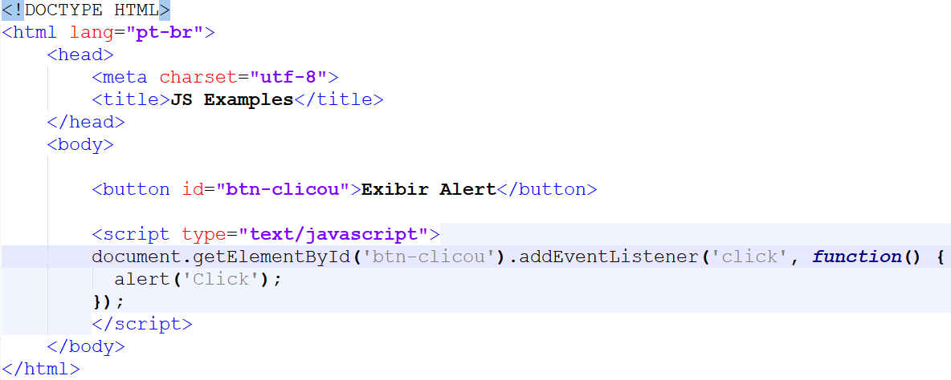
JavaScript
Exercicio – Evento click

Slide 8
JavaScript
Exercicio – Evento click

Slide 9
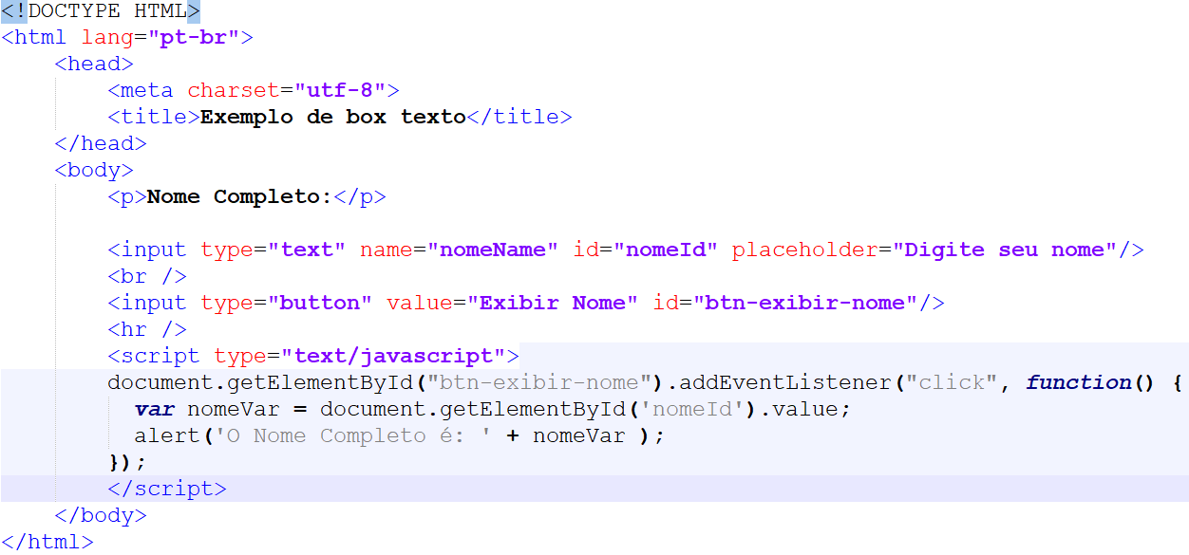
JavaScript
Exercicio – Box text

Slide 10
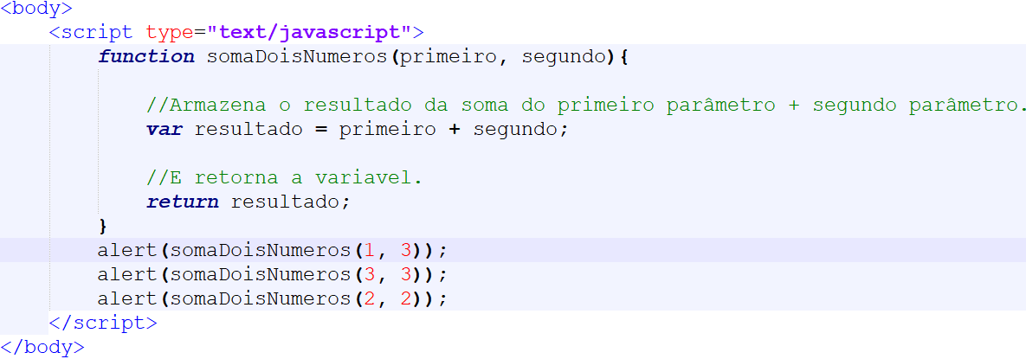
JavaScript
Exercicio – Funcão Soma dois números

Slide 11
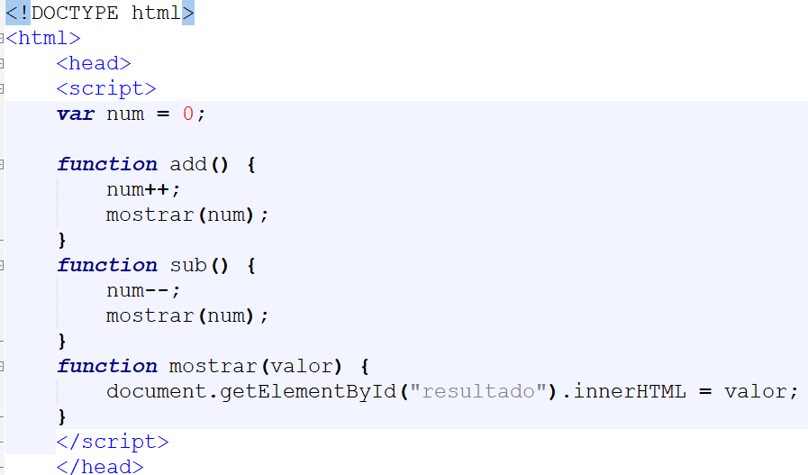
JavaScript
Exercicio – Função Incre/decrementa

Slide 12
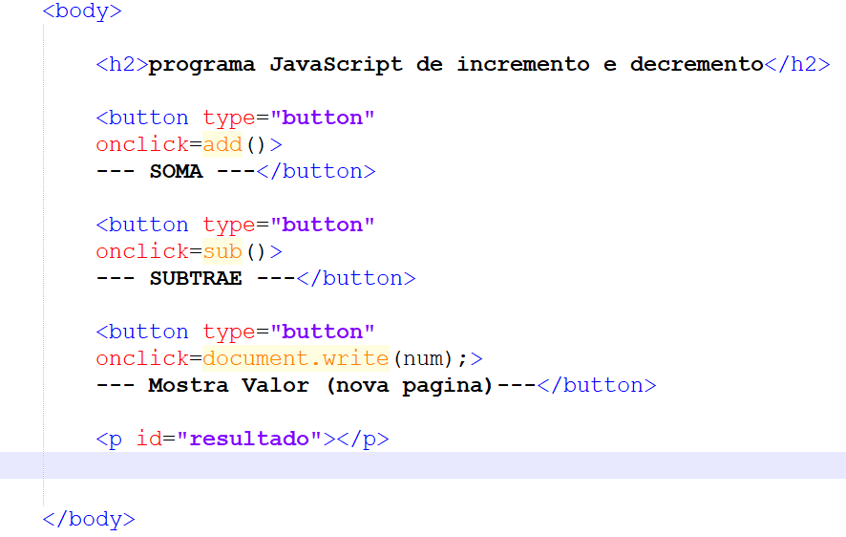
JavaScript
Exercicio – Função Incre/decrementa

Slide 13
JavaScript
Exercício – Programa que conta os clicks e mostra em Alert
Exercicio – Programa que Calcula a media de 4 notas (box text) e mostra mensagem se o aluno foi aprovado ou reprovado.
( fazer em versão com Alert e versão de nova pagina – Document.write )

